Slide 1

投教课——
风口解读之半导体设备
2026 .6.24
主讲老师
梁洁云
执业编号
A1120619060027
Notes:
补充讲讲上能电气

Slide 2
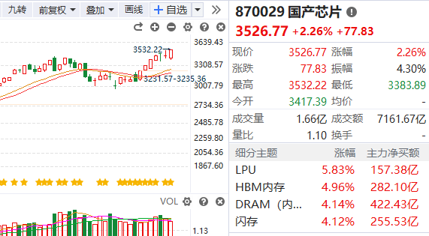
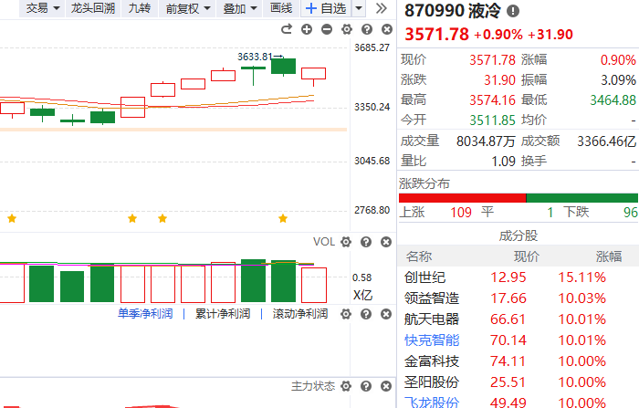
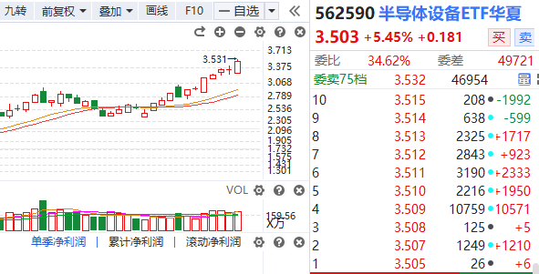
风口热点

Slide 3
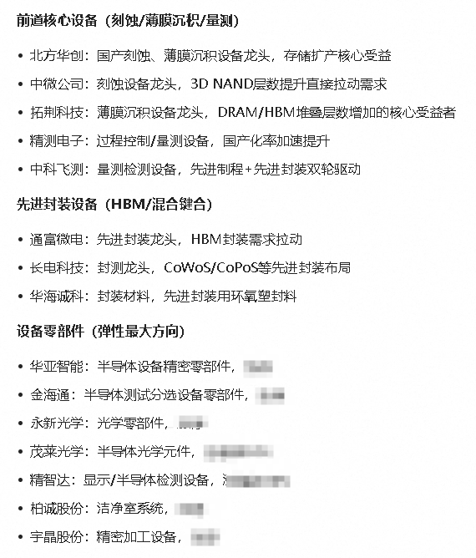
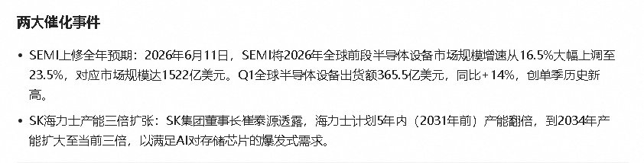
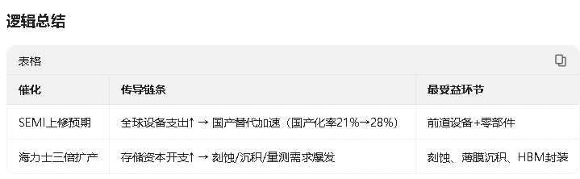
1、SEMI上修全年预期、海力士2034年产能翻三倍，全球半导体景气周期持续确立

Slide 4
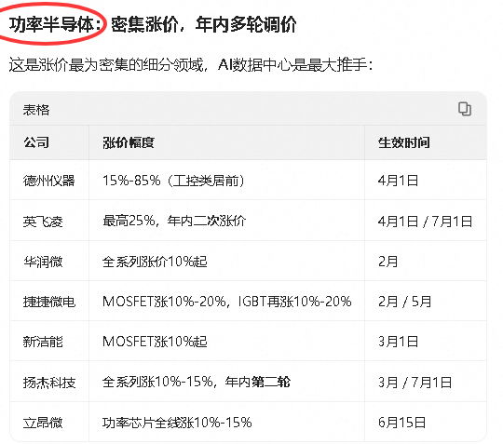
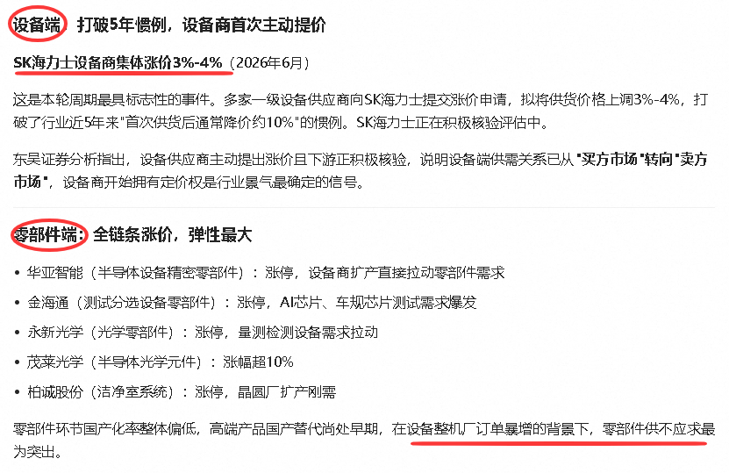
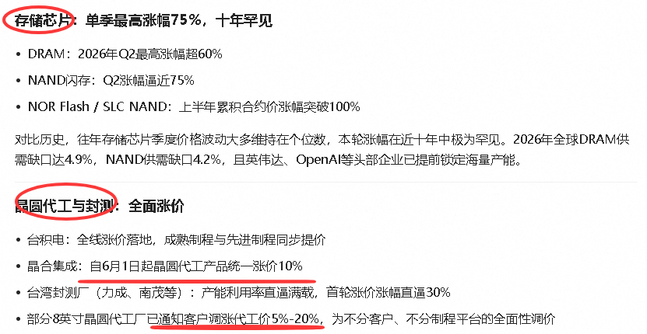
2、半导体产业链定价权正从芯片终端向设备与零部件环节上移
半导体行业供需格局反转，涨价从设备端向零部件、材料环节层层传导，形成全产业链的价值重估，零部件端受益双重国产替代趋势。定价权的转移路径清晰可见：从终端芯片 → 晶圆代工 → 设备整机 → 零部件，越往上游，议价能力越强，且这一趋势在2026年正式确立。正如行业所言："设备商敢提价，是整个半导体周期从复苏走向繁荣的终极信号"

Slide 5
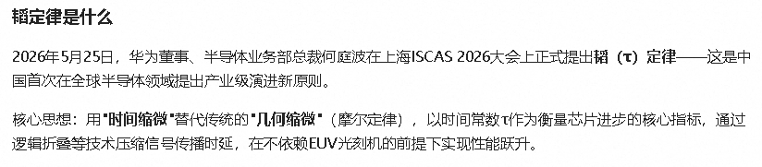
3、华为发布韬定律，看好半导体产业趋势
华为提到的核心工艺包括逻辑折叠技术、统一总线、Hi-ONE 近封装光学I/O 技术。虽然名词表述可能不同，但大体也属于先进封装的范畴，逻辑折叠也是用三维结构代替平面结构，相较传统的前道工艺，具体新增工艺包括混合键合、减薄，更多的CMP，更高需求的测试等等。
利好方向：
（1）先进制程的空间被打开，此前大家普遍担心没有EUV光刻机做不到更高技术代，这次是首次公开发声，中国半导体未来是星辰大海
（2）利好所有半导体设备，先进制程空间打开后，设备使用价值量以及长期空间都打开（国产设备/零部件需求确定性增强）
（3）先进封装的重视度要提升，核心增量环节有键合、CM P/减薄、电镀、TSV等（先进封装战略地位跃升）

Slide 6
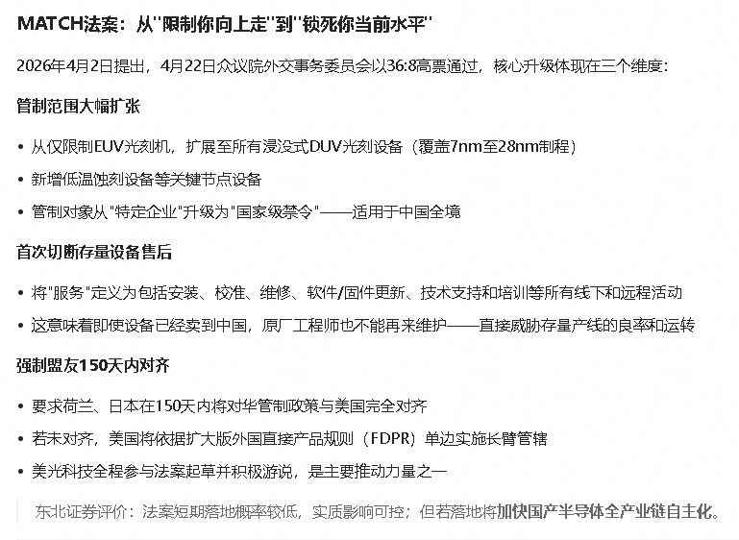
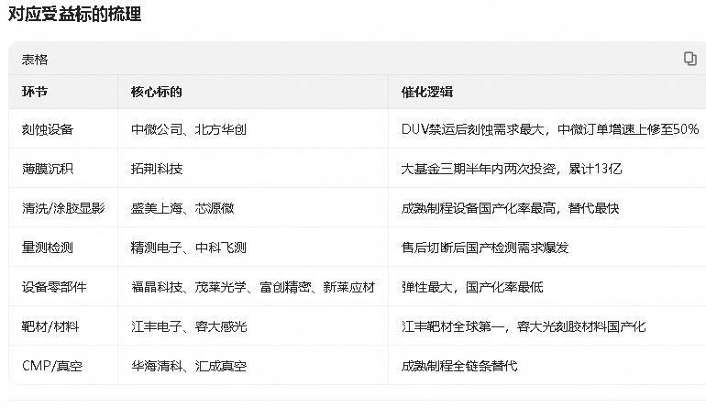
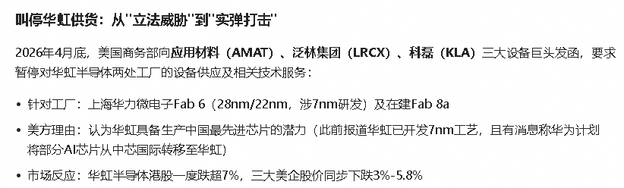
4、自主可控趋势不断加强
2026年4月2日提出，4月22日众议院外交事务委员会以36:8高票通过美国MATCH法案，叫停华虹供货等事件均加强自主可控趋势，国内先进设备验证也非常顺利，国产化率将进入快速提升阶段

Slide 7
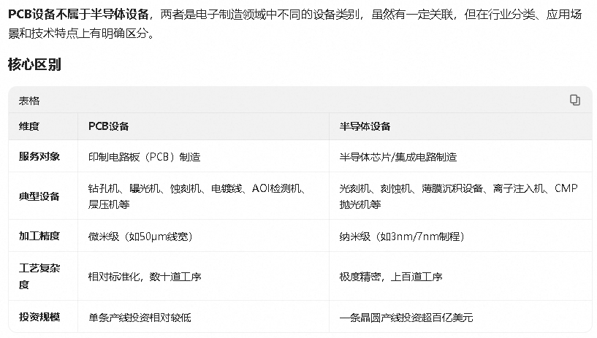
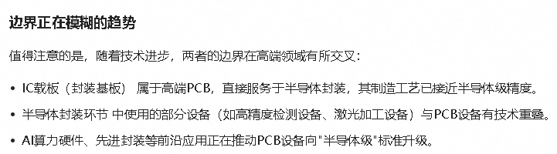
受益方向
①存储扩产弹性方向：中微公司、精智达、微导纳米
②替代日本设备方向：Track环节、精智达、华峰测控等
③零部件方向：英杰电气、正帆科技、新莱应材、富创精密、茂莱光学、先锋精科等

Slide 8
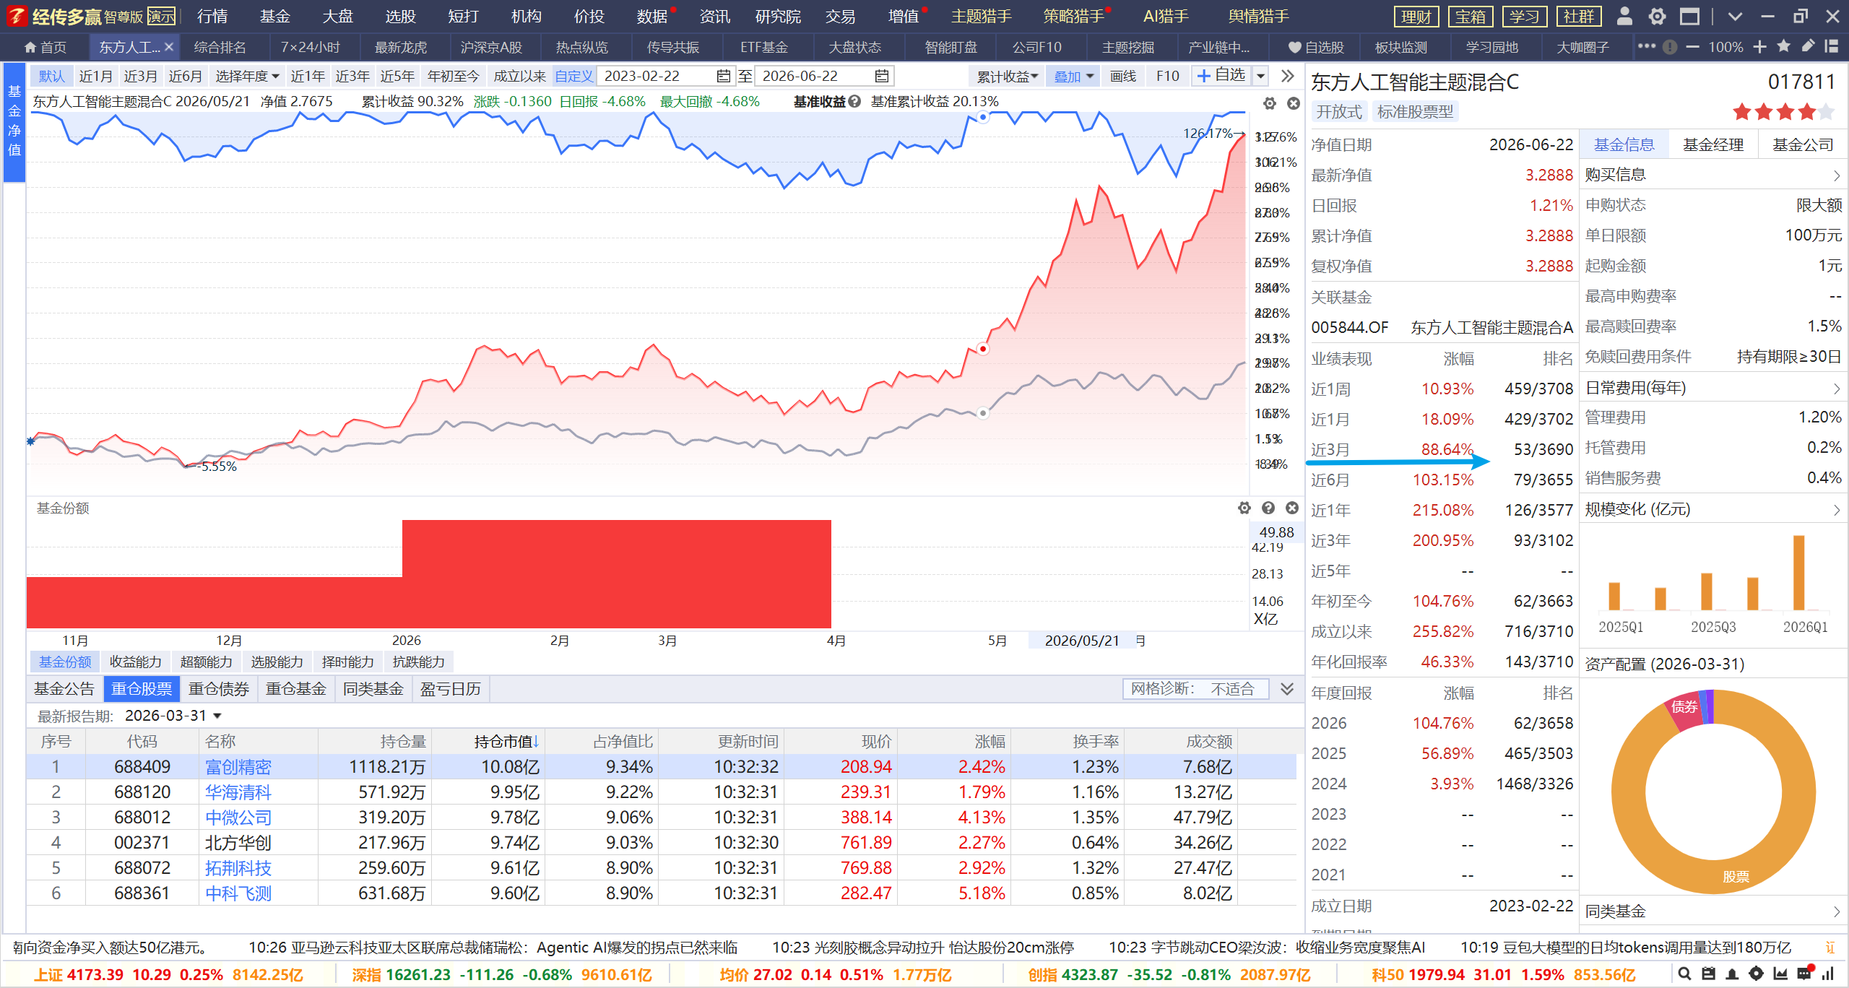
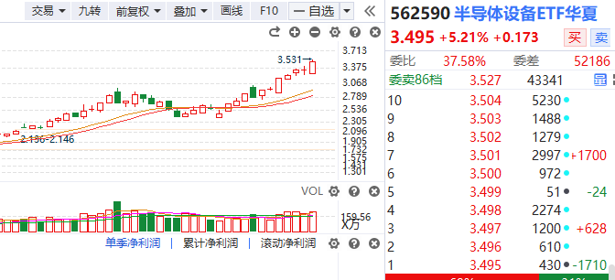
PCB企业竞争情况

Slide 9
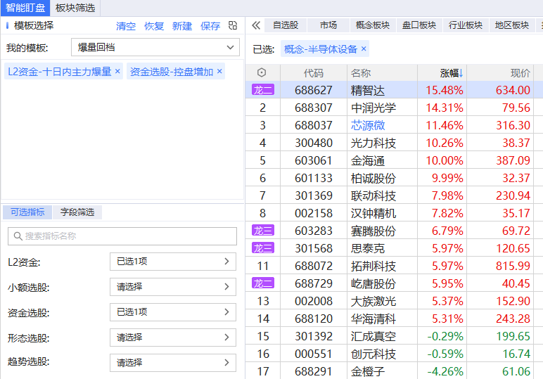
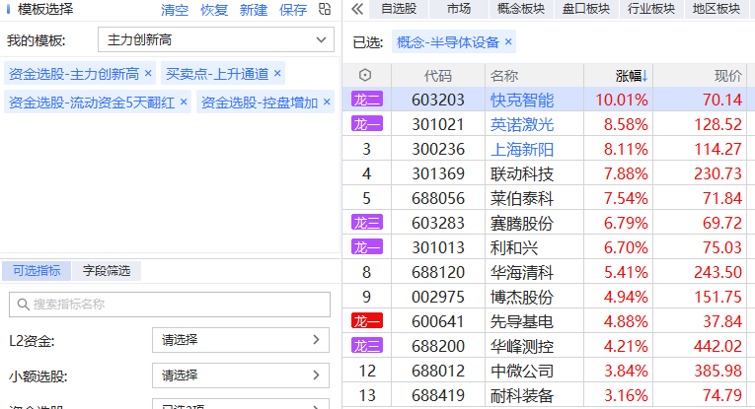
风口选股

Slide 10
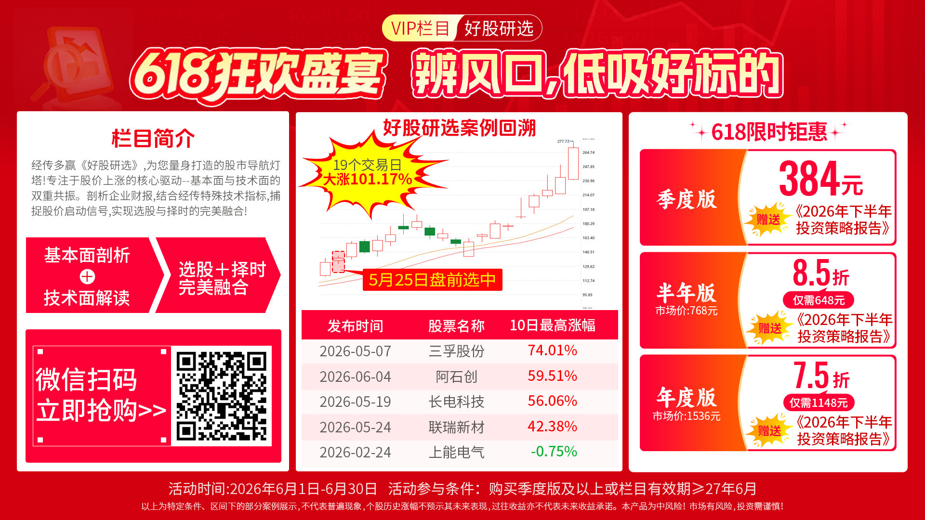
《好股研选》

Slide 11


